Slide 1
MIĘDZYNARODOWY DZIEŃ RODZINY

Slide 2
W tym roku międzynarodowy dzień rodziny obchodzimy w piątek.

Slide 3
„Najważniejsza rzecz w życiu to rodzina. Najpierw ta, w której się urodziłeś, a później ta, którą sam stworzyłeś.”
Peter Sellers

Slide 4
RODZINA TO NAJWAŻNIEJSZA GRUPA SPOŁECZNA
Podstawowa komórka społeczna składająca się z rodziców, ich dzieci oraz najbliższych krewnych. Rodzina jest bardzo ważnym środowiskiem wychowawczym i socjalizacyjnym, które w znacznym stopniu wpływa na kształtowanie się u dzieci określonych wartości, przekonań i postaw, a także dążeń i aspiracji życiowych.

Slide 5
CZEMU MA SŁUŻYĆ MIĘDZYNARODOWY DZIEŃ RODZINY
Celem święta jest zwiększenie świadomości na temat potencjału i wyzwań związanych z życiem rodzinnym, a także pogłębienie świadomości społeczeństwa i rządów na temat znaczenia rodziny oraz jej problemów we współczesnym świecie.
Międzynarodowy Dzień Rodzin ma zwrócić uwagę na problemy, z jakimi boryka się rodzina, przypomnieć o tym, że to podstawowa grupa społeczna, od której wiele zależy i której należy się wiele uwagi.

Slide 6
O rodzinie powinniśmy pamiętać my, którzy jesteśmy jej częścią, ale i władze, politycy, którzy swoimi działaniami mają na nią wpływ.
Pamiętajcie, że to co ważne mamy często przy sobie – musimy tylko wyciągnąć rękę ☺

Slide 7
CO MOŻEMY ZROBIĆ WSPÓLNIE Z RODZINĄ?
Pytanie banalne, a jednak często zapominamy o tak prostych rzeczach ☺ Pamiętaj, przyjemność całej rodzinie może sprawić:
Wspólne gotowanie lub pieczenie
Seanse filmowe
Gry planszowe
Wspólne spracery
Wycieczki

Slide 8
Zabawa na świeżym powietrzu
Wspólne czytanie
Rozmowy
Rozwijanie wspólnych zainteresowań
Znajdź czas dla swojej rodziny – to jej członkowie są najważniejsi ☺

Slide 9
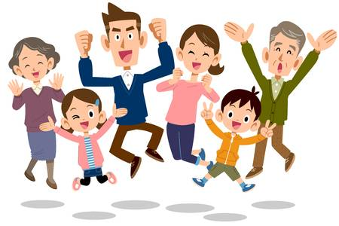
„Rodzina nie jest tylko czymś ważnym. Ona jest wszystkim.”
Michael J. Fox

Slide 10
KONTAKT Z PEDAGOGIEM SZKOLNYM
E-mail: pedagogszkolny.spzabnica@onet.pl
Telefon: 883 130 478
Dziennik elektroniczny
Pozdrawiam ☺
Patrycja Kolęda

